Slide 1
Комплектование МДОО
г. Екатеринбурга
2020г-2021г

Slide 2
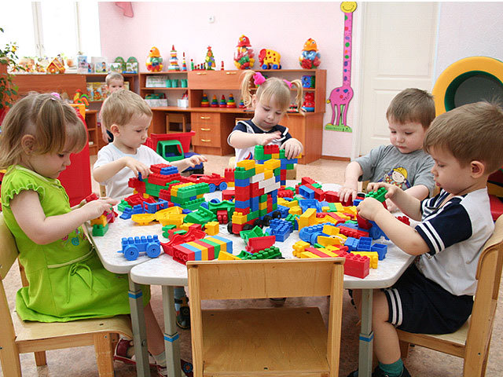
На территории Чкаловского района 70 МДОО: 67 учреждений – в городе; 3 учреждения – сельская местность.

Slide 3
МДОО Чкаловского района
Общеразвивающей направленности осуществляется реализация образовательной программы дошкольного образования. Дошкольные образовательные учреждения, расположенные на территории Чкаловского района, реализующие образовательную программу дошкольного образования:
МДОУ № 11, 16, 33, 47, 48, 66, 89, 121, 127, 131, 133, 147, 148, 201, 223, 247, 250, 257, 275, 277, 316, 321, 324, 326, 358, 360, 362, 385, 385 «Сказка», 391, 398, 402, 405, 410, 424, 426, 427, 429, 437, 443, 454, 456, 456, 463, 464, 476, 482, 489, 493, 497, 509, 512, 519, 528, 539, 546, 548, 566, 572, 578, 586, 587.

Slide 4
МДОО Чкаловского района
В группах компенсирующей направленности осуществляется реализация адаптированной образовательной программы дошкольного образования для детей с ограниченными возможностями здоровья с учетом особенностей их психофизического развития, индивидуальных возможностей, обеспечивающей коррекцию нарушения развития и социальную адаптацию воспитанников с ограниченными возможностями здоровья.
Дошкольные образовательные учреждения, расположенные на территории Чкаловского района, реализующие адаптированную образовательную программу дошкольного образования:
МДОУ № 188, 360, 410, 427, 438, 464, 493, 528, 539, 548, 572, 586.

Slide 5
МДОО Чкаловского района
Группы оздоровительной направленности созданы в МДОУ № 341 для детей с туберкулезной интоксикацией, часто болеющих детей, нуждающихся в длительном лечении и проведении комплекса специальных лечебно-оздоровительных мероприятий;

Slide 6
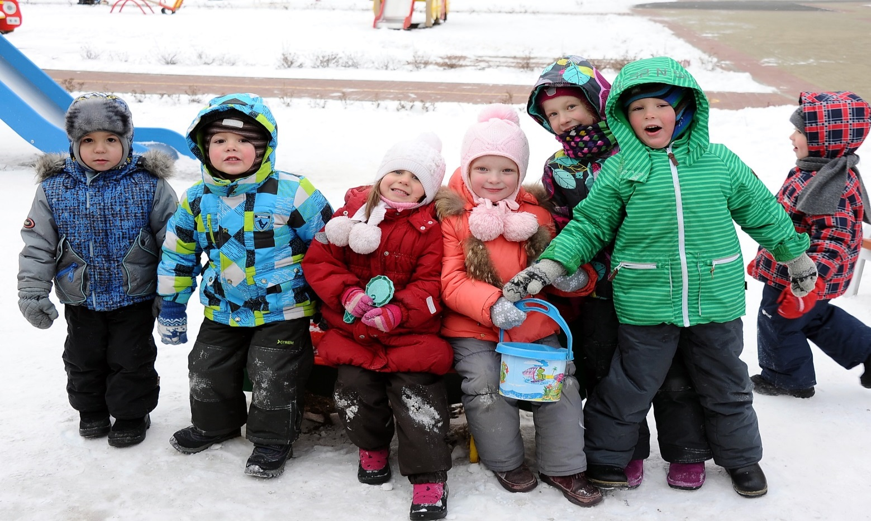
Количество детей посещающих МДОО Чкаловского района –
15535 воспитанника (больше на 639 по сравнению с 2019 годом)
(из них дети в возрасте с 2 –х до 3 лет – 692).

Slide 7
Средняя наполняемость в общеразвивающих группах по
Чкаловскому району – 28 детей (от 24 до 34 человек).
Жилой микрорайон | Средняя наполняемость в группах | Количество МДОО
Юг – Центр | 30 | 8
Ботанический | 30 | 5
Уктус | 29 | 7
Елизавет | 29 | 5
Вторчермет | 28 | 26
Химмаш | 27 | 16
с. Горный Щит | 30 | 2
пос. Шабровский | 27 | 1

Slide 8
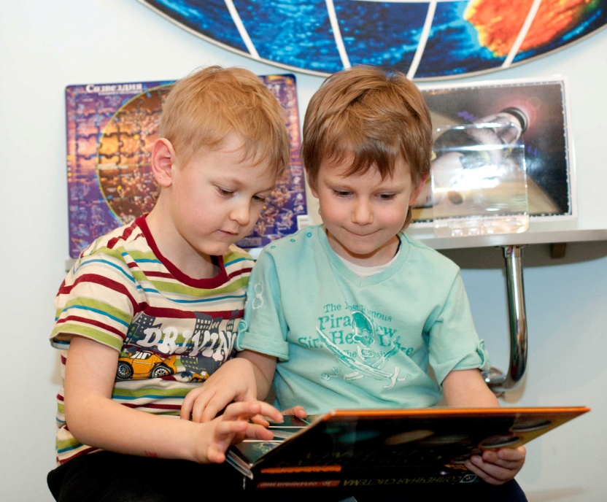
Обеспечение доступности дошкольного образования
Общедоступность и бесплатность дошкольного образования,
в соответствии с ФГОС.

Slide 9
Плата, взимаемая с родителей (законных представителей) за присмотр и уход за детьми, осваивающими образовательные программы дошкольного образования.
На основании Распоряжения Департамента образования Администрации города Екатеринбурга от 20.11.2018 г № 3014/46/36 «Об установлении платы, взимаемой с родителей (законных представителей) несовершеннолетних обучающихся за присмотр и уход за детьми, в муниципальных образовательных организациях, реализующих образовательные программы дошкольного образования, функции учредителя которых осуществляет Департамент образования Администрации города Екатеринбурга»
За присмотр и уход детьми:
- в группах кратковременного пребывания (в течение 4-х часов) при организации разового питания - 800,0 рублей в месяц за одного ребенка;
- в группах полного дня пребывания (в течение 10,5 часов) - 3 070,0 рублей в месяц за одного ребенка;

Slide 10
Нормативно – правовые документы:
1
Федеральный закон от 29.12.2012 № 273-ФЗ «Об образовании в Российской Федерации»;
Приказ Минобрнауки России от 08.04.2014 № 293 «Об утверждении Порядка приёма на обучение по образовательным программам дошкольного образования»; Приказ Минобрнауки Росии от 28.12.2015 № 1527 «Об утверждении Порядка и условий осуществления перевода обучающихся из одной организации…»;
2
3
ПАГЕ от 18.03.2015 № 689 «О закреплении территорий муниципального образования «город Екатеринбург» за муниципальными дошкольными образовательными организациями» (с изменениями от 28.02.2019 № 383);
4
Распоряжение Управления образования АГЕ от 18.08.2014 № 1753/46/36 «Об утверждении Положения о порядке учёта детей, подлежащих обучению по образовательным программам дошкольного образования в муниципальном образовании «город Екатеринбург» (с изменениями);
5
Распоряжения Управления образования «Об утверждении списков детей, подлежащих обучению по образовательным программам дошкольного образования;

Slide 11
Учет детей для зачисления в организацию ведется по возрастным группам, формируемым с даты рождения детей за период с 01 сентября по 31 августа следующего календарного года:
дети до 3-х лет — в группу раннего возраста;
дети 4-го года жизни — в младшую группу;
дети 5-го года жизни — в среднюю группу;
дети 6-го года жизни — в старшую группу;
дети 7-го года жизни — в подготовительную группу.

Slide 12
Изменения процедуры при комплектовании МДОО:
Закрепление территорий за МДОО
(с 01.04.2014);
Автоматизированное распределение мест;
Включение руководителей МДОО в работу с системой АИС «Образование».
Процедура информирования;
Предоставление дошкольного образования для детей с 2 - х лет;
Обеспечение «прозрачности» и открытости процедуры распределения мест;

Slide 13
Модель работы по зачислению детей в МДОО
Цикличность
Управление
образования
МДОО
Родители
Получение Распоряжений, списков детей;
Информирование родителей о предоставлении места;
Выполнение действий в системе АИС «Образование»;
Работа с родителями, формирование личных дел.
Контроль обновления информации на ЕПГУ;
Принятие решения о зачислении ребенка на предоставленное место;
Подготовка и предоставление документов для зачисления ребенка в МДОО;
Заключение договора об образовании.
Направление в МДОО списков детей;
Прием и регистрация заявлений на смену;
Анализ данных о количестве зачисленных детей и количестве вакантных мест;
Формирование списков к заседанию комиссии.
Контроль правоохранительных органов
Результат: оказание услуги по предоставлению дошкольного образования
Соблюдение законодательства

Slide 14
Федеральный закон № 411
Дети, проживающие в одной семье и имеющие общее место жительства, имеют право преимущественного приема на обучение по основным образовательным программам дошкольного образования в муниципальные образовательные организации, в которых обучаются их братья и (или) сестры.

Slide 15
Федеральный закон № 152
Федеральный закон от 27 июля 2006 г. N 152-ФЗ
"О персональных данных" (с изменениями и дополнениями)
Запрет на публикацию списков, возможность уточнения сведений о предоставлении места только путем контроля информации на ЕПГУ или явки к районному оператору.

Slide 16
Приказ Минобрнауки России от 08.04.2014 № 293 «Об утверждении Порядка приёма на обучение по образовательным программам дошкольного образования»
Заявление родителя (законного представителя);
Оригинал документа, удостоверяющего личность родителя (законного представителя);
Медицинское заключение.

